Slide 1


TRABAJO DE TITULACIÓN
PROTOTIPO DE SISTEMA DE INFORMACIÓN PARA ALERTAS TEMPRANAS DE INCENDIOS FORESTALES
ESTUDIANTES
CLAVÓN RICARDO
RODRÍGUEZ FERNANDO
TUTOR
ING. DIEGO MIGUEL MARCILLO

Slide 2
AGENDA
ANTECEDENTES
PLANTEAMIENTO DEL PROBLEMA
OBJETIVO GENERAL
ALCANCE
HIPÓTESIS
MARCO METODOLÓGICO
DESARROLLO DE LA SOLUCIÓN
VALIDACIÓN DEL PROTOTIPO
CONCLUSIONES

Slide 3

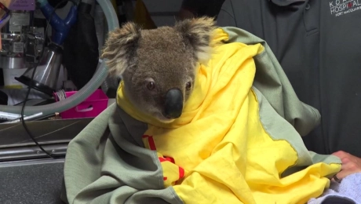
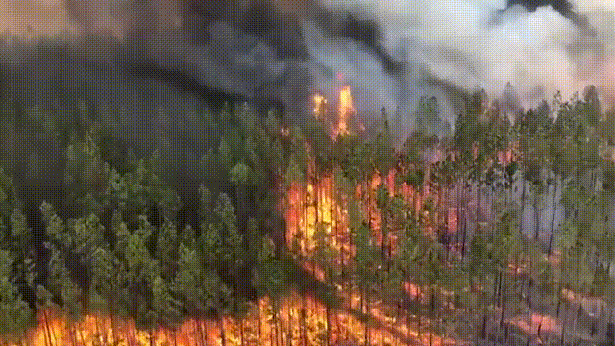

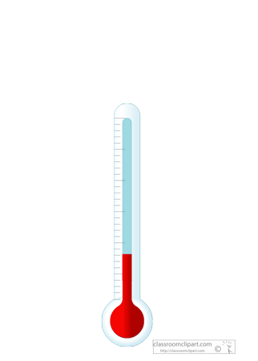
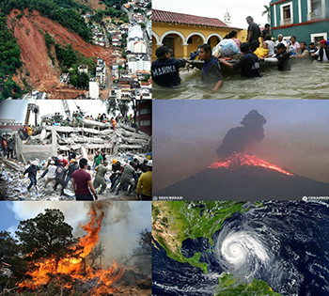

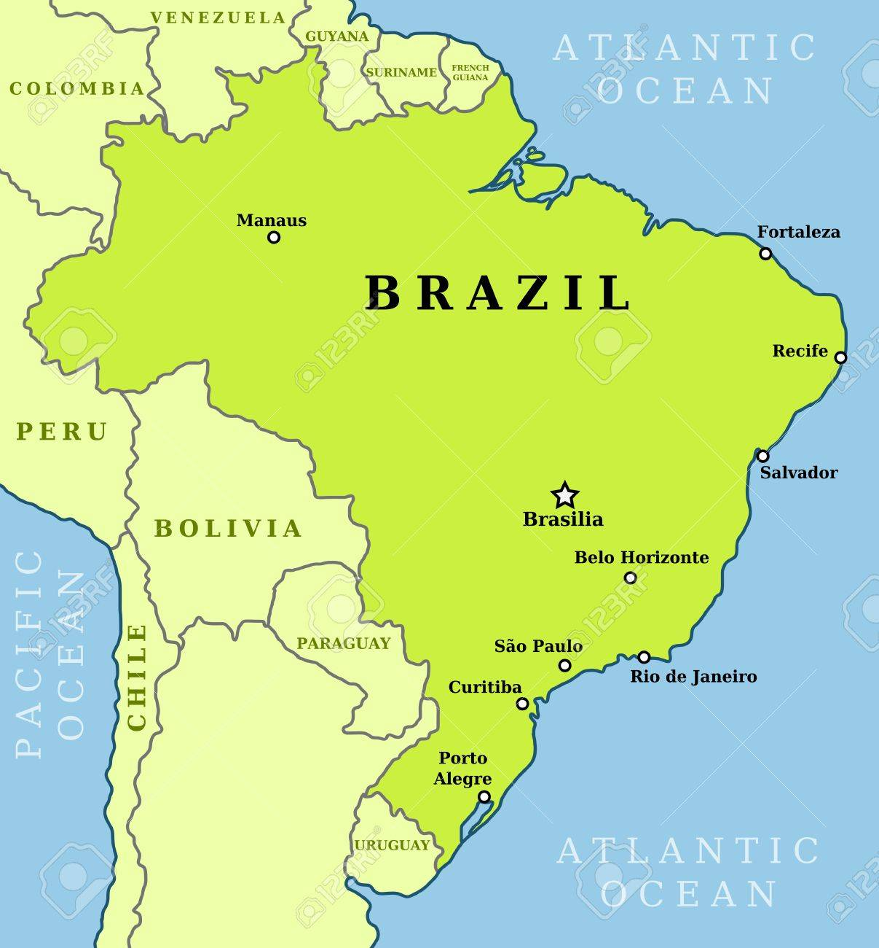
ANTECEDENTES
Desastres naturales
Australia
1
2
3
4
5
Gases tóxicos
307 000
$1658 billones
2 billones vidas
1.Antecedentes | 2.Planteamiento del problema | 3. Objetivo General | 4. Alcance | 5. Hipótesis | 6. Marco Metodológico | 7. Desarrollo de la solución | 8. Validación del prototipo | 9. Conclusiones

Slide 4
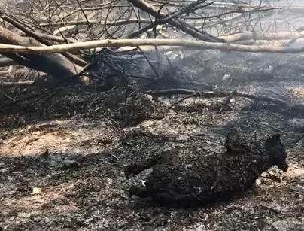
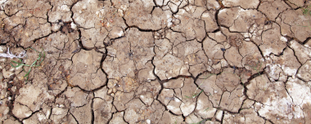


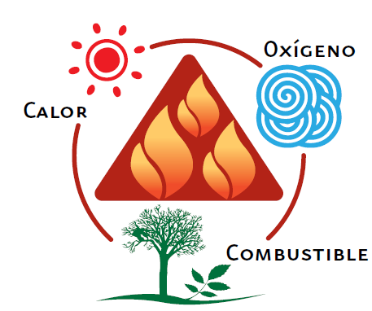
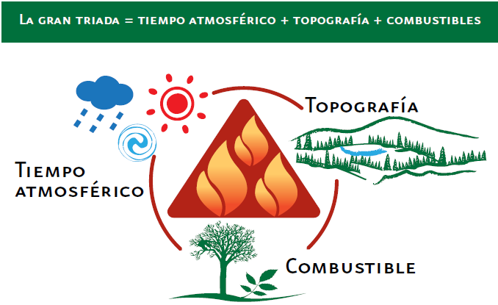



PLANTEAMIENTO DEL PROBLEMA
Una arquitectura de comunicación que permita monitorear en tiempo real las condiciones que causan un incendio forestal con el fin de detectar y emitir una alerta temprana para mitigar un conato de incendio forestal
1.Antecedentes | 2.Planteamiento del problema | 3. Objetivo General | 4. Alcance | 5. Hipótesis | 6. Marco Metodológico | 7. Desarrollo de la solución | 8. Validación del prototipo | 9. Conclusiones

Slide 5
Objetivo general
Desarrollar un prototipo de arquitectura de comunicación para el sistema de detección de incendios forestales mediante el uso de tecnologías low cost.
1.Antecedentes | 2.Planteamiento del problema | 3. Objetivo General | 4. Alcance | 5. Hipótesis | 6. Marco Metodológico | 7. Desarrollo de la solución | 8. Validación del prototipo | 9. Conclusiones

Slide 6
Objetivos específicos
Realizar una revisión literaria para determinar las tecnologías utilizadas para la detección de incendios forestales.
Desarrollar la arquitectura para la recolección de datos proveniente de sensores en tiempo real.
Construcción de un prototipo para la recolección de datos de los sensores.
Validar el prototipo para la recolección de datos de los sensores.
1.Antecedentes | 2.Planteamiento del problema | 3. Objetivo General | 4. Alcance | 5. Hipótesis | 6. Marco Metodológico | 7. Desarrollo de la solución | 8. Validación del prototipo | 9. Conclusiones

Slide 7
HIPÓTESIS
HIPÓTESIS
Sistema de información para la detección de incendios de incendios forestales mediante el uso de tecnologías emergentes de bajo costo permitirá emitir alertas tempranas para su detección.
Variable dependiente
Variable dependiente
Un sistema de información para la detección de incendios forestales a través del uso tecnologías emergentes de bajo.
Emitir alertas tempranas para detección de incendios forestales.
1.Antecedentes | 2.Planteamiento del problema | 3. Objetivo General | 4. Alcance | 5. Hipótesis | 6. Marco Metodológico | 7. Desarrollo de la solución | 8. Validación del prototipo | 9. Conclusiones

Slide 8
MARCO METODOLÓGICO
Metodología
Desarrollo
Validación
Estudio exploratorio
Diseño del prototipo
Implantación del prototipo
Experimento
Resultados
Discusión
Revisión de literatura
Identificación y motivación del problema
Estado del arte
1.Antecedentes | 2.Planteamiento del problema | 3. Objetivo General | 4. Alcance | 5. Hipótesis | 6. Marco Metodológico | 7. Desarrollo de la solución | 8. Validación del prototipo | 9. Conclusiones

Slide 9
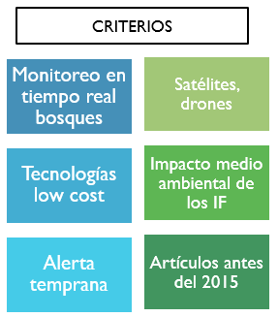
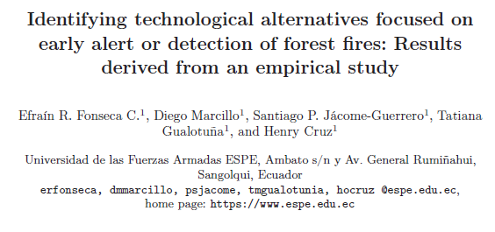
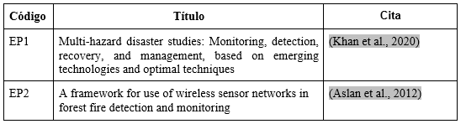

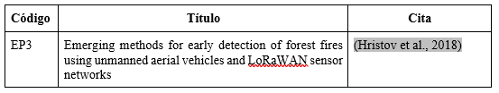
MARCO METODOLÓGICO
CADENA DE BÚSQUEDA
((“forest fires” OR “wildfires” OR “flames”) AND (“early detection” OR “early alert”) AND (“emerging technologies” OR “technological breakthroughs”)).
Candidatos
Relevantes
Primarios
1.Antecedentes | 2.Planteamiento del problema | 3. Objetivo General | 4. Alcance | 5. Hipótesis | 6. Marco Metodológico | 7. Desarrollo de la solución | 8. Validación del prototipo | 9. Conclusiones

Slide 10
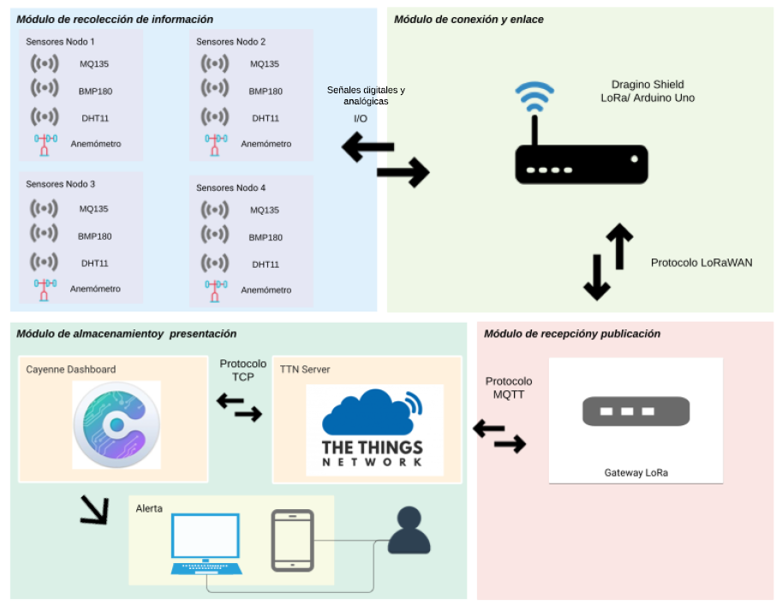
DESARROLLO DE LA SOLUCIÓN
Arquitectura del prototipo
1.Antecedentes | 2.Planteamiento del problema | 3. Objetivo General | 4. Alcance | 5. Hipótesis | 6. Marco Metodológico | 7. Desarrollo de la solución | 8. Validación del prototipo | 9. Conclusiones

Slide 11
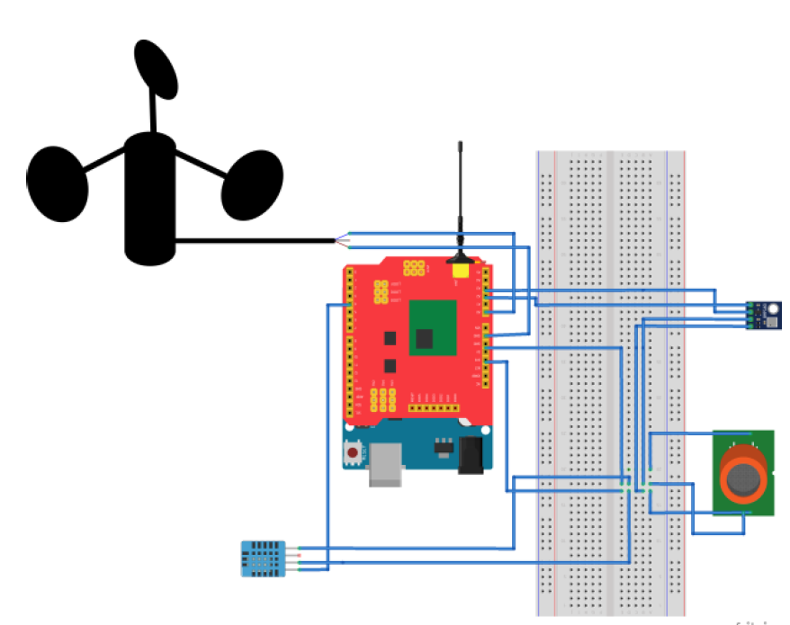
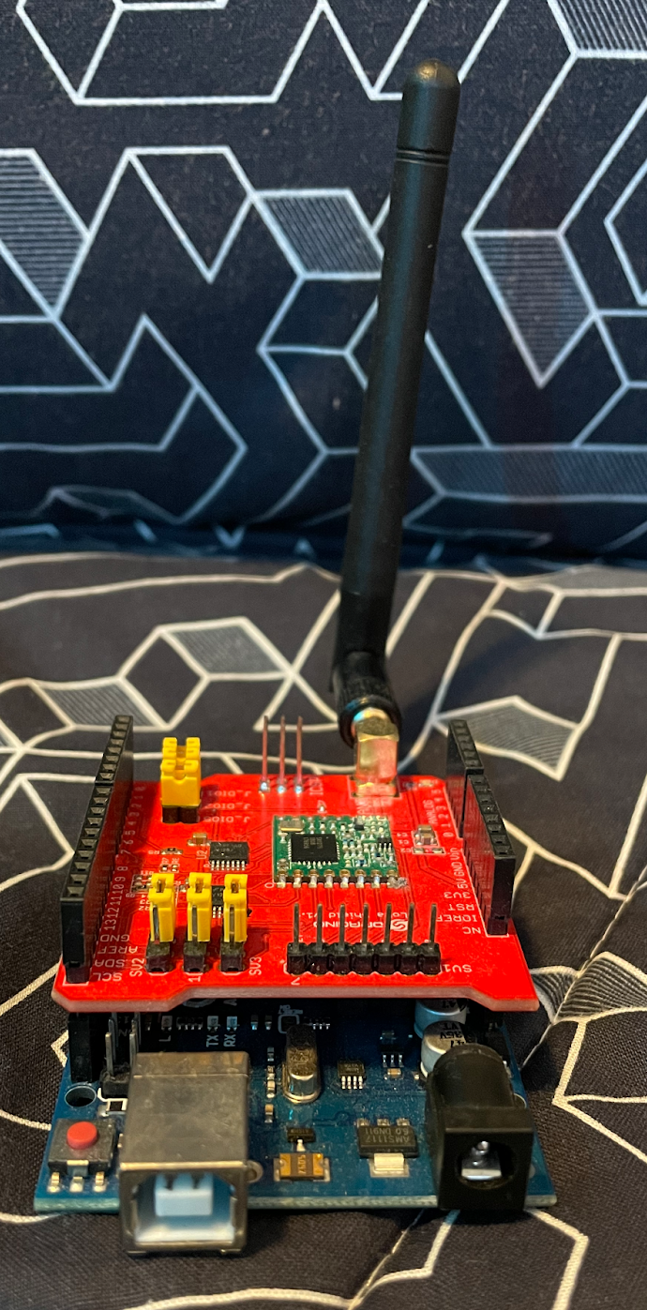
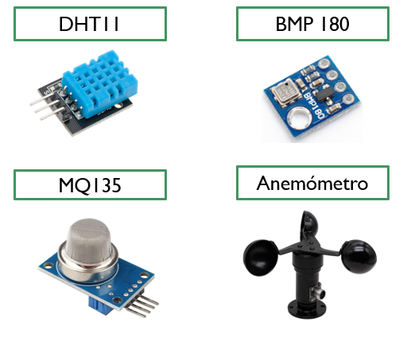
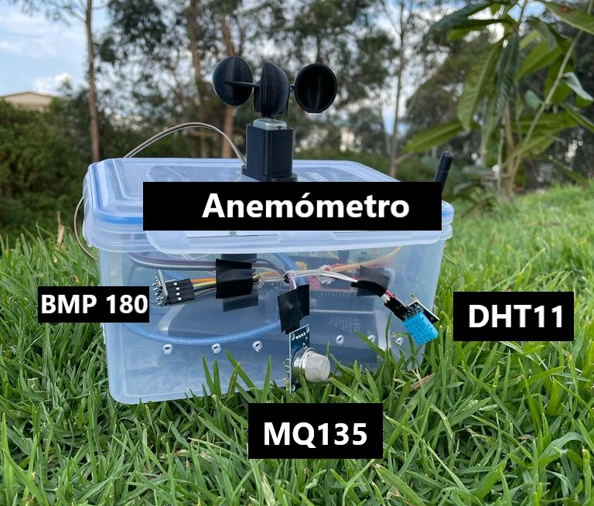
DESARROLLO DE LA SOLUCIÓN
Arquitectura del prototipo
Módulo de recolección de información
Módulo de conexión y enlace
Nodo Sensor
1.Antecedentes | 2.Planteamiento del problema | 3. Objetivo General | 4. Alcance | 5. Hipótesis | 6. Marco Metodológico | 7. Desarrollo de la solución | 8. Validación del prototipo | 9. Conclusiones

Slide 12

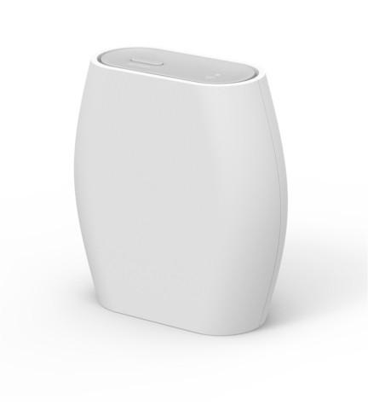
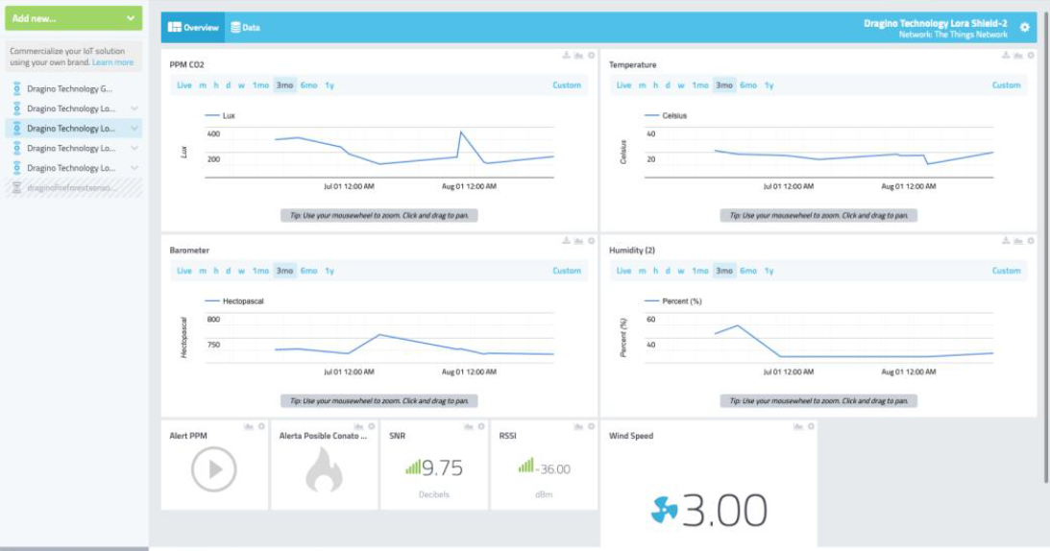
DESARROLLO DE LA SOLUCIÓN
Arquitectura del prototipo
Módulo de recepción y recolección
Módulo de conexión y enlace
TTN Indoor Gateway
1.Antecedentes | 2.Planteamiento del problema | 3. Objetivo General | 4. Alcance | 5. Hipótesis | 6. Marco Metodológico | 7. Desarrollo de la solución | 8. Validación del prototipo | 9. Conclusiones

Slide 13
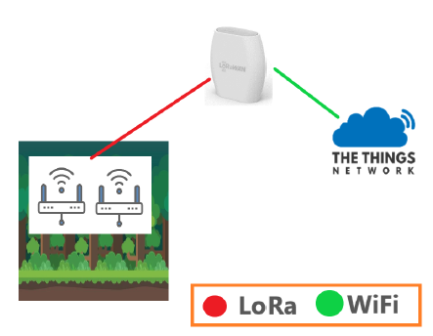
DESARROLLO DE LA SOLUCIÓN
Arquitectura del prototipo
Módulo de recepción y recolección
Frecuencia
915 MHz
TTN Indoor Gateway
1.Antecedentes | 2.Planteamiento del problema | 3. Objetivo General | 4. Alcance | 5. Hipótesis | 6. Marco Metodológico | 7. Desarrollo de la solución | 8. Validación del prototipo | 9. Conclusiones

Slide 14
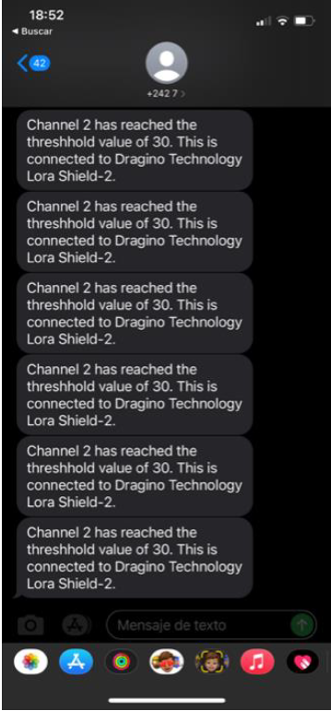
DESARROLLO DE LA SOLUCIÓN
Arquitectura del prototipo
Módulo de conexión y enlace
1.Antecedentes | 2.Planteamiento del problema | 3. Objetivo General | 4. Alcance | 5. Hipótesis | 6. Marco Metodológico | 7. Desarrollo de la solución | 8. Validación del prototipo | 9. Conclusiones

Slide 15
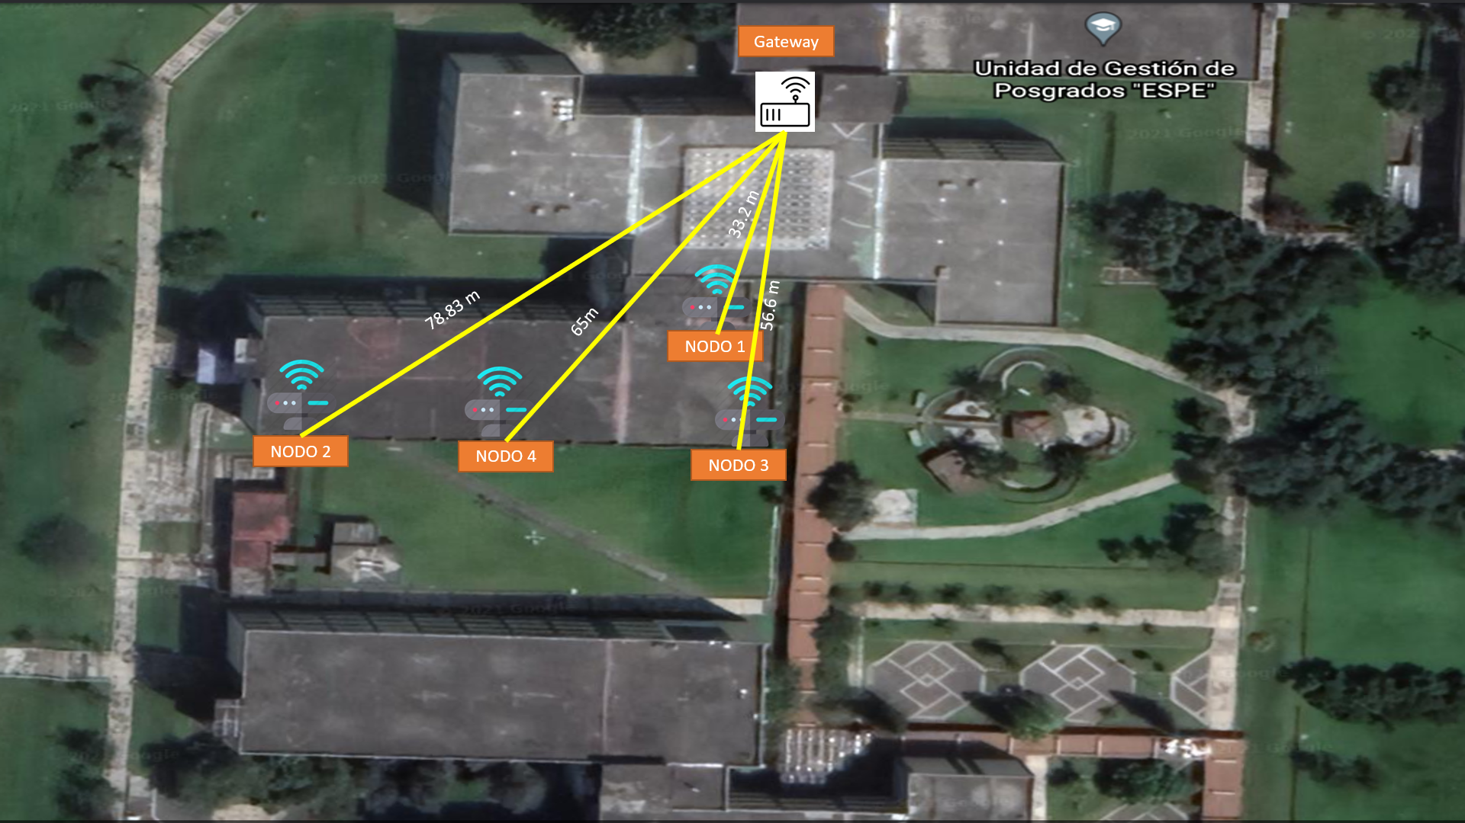
VALIDACIÓN DEL PROTOTIPO
PRUEBA I
Parámetros | Valores
Latitud | -0.31280516
Longitud | -78.44504879
Lugar | ESPE
Tiempo | 2 horas
1.Antecedentes | 2.Planteamiento del problema | 3. Objetivo General | 4. Alcance | 5. Hipótesis | 6. Marco Metodológico | 7. Desarrollo de la solución | 8. Validación del prototipo | 9. Conclusiones

Slide 16
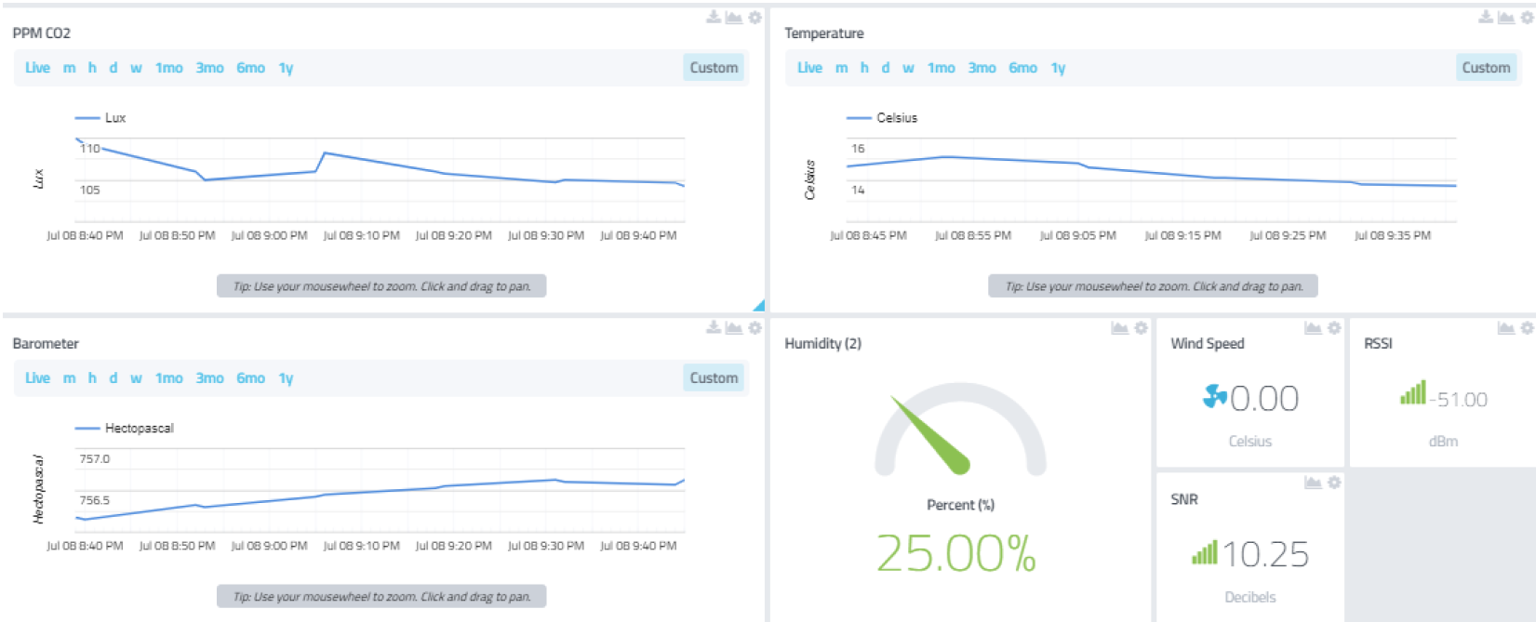
VALIDACIÓN DEL PROTOTIPO
EXPERIMENTO I
1.Antecedentes | 2.Planteamiento del problema | 3. Objetivo General | 4. Alcance | 5. Hipótesis | 6. Marco Metodológico | 7. Desarrollo de la solución | 8. Validación del prototipo | 9. Conclusiones

Slide 17
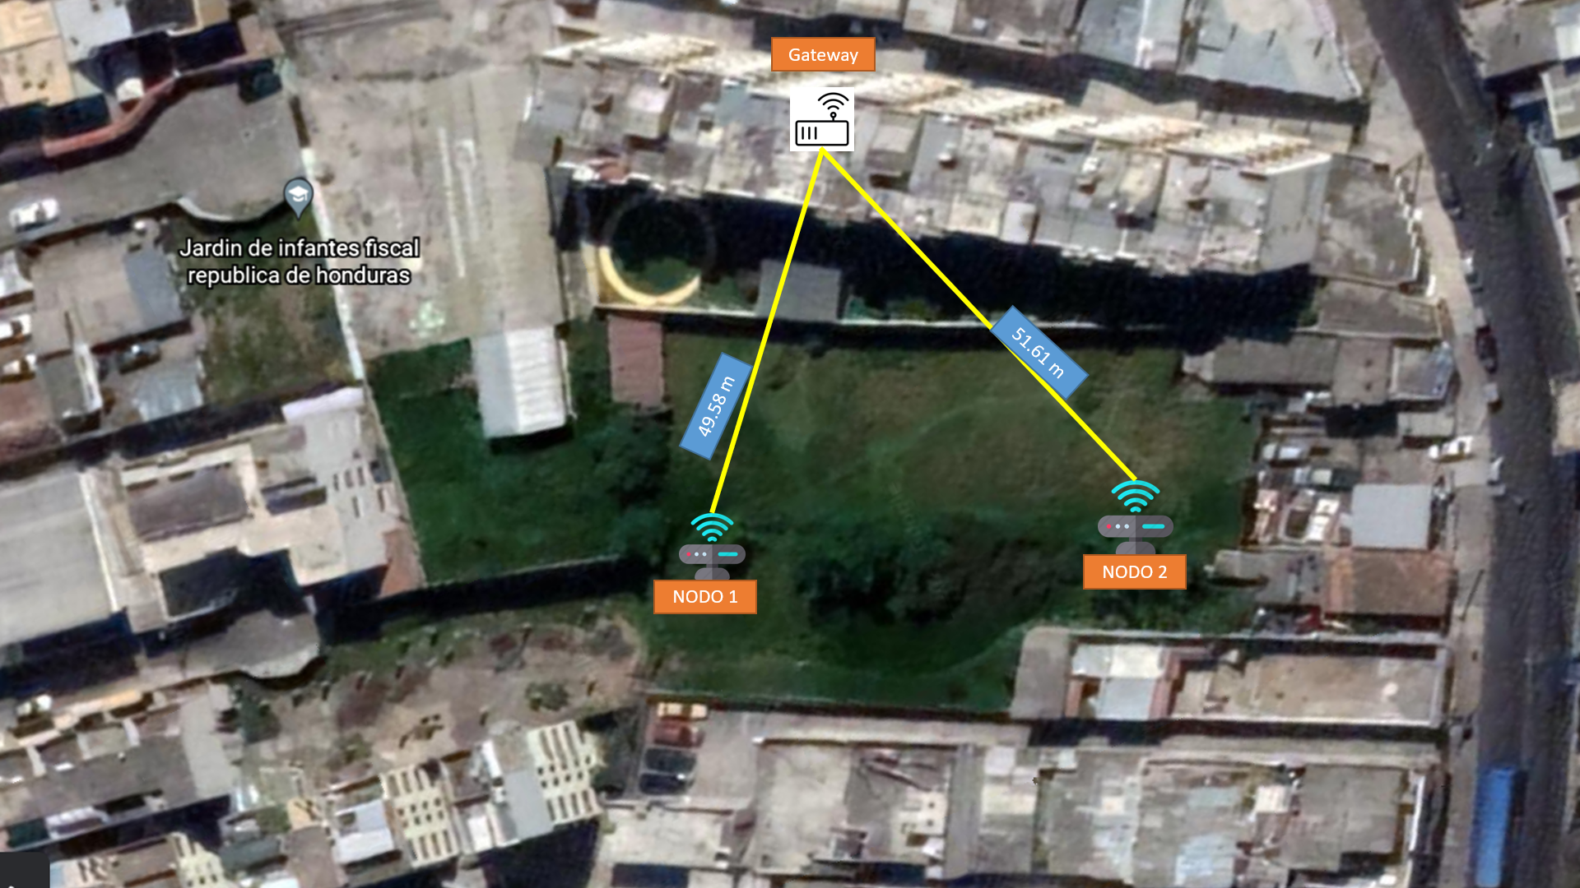
VALIDACIÓN DEL PROTOTIPO
EXPERIMENTO 2
Parámetros | Valores
Latitud | -0.11736993
Longitud | -78.48443714
Lugar | PONCEANO
Tiempo | 24 horas
Materiales del nodo | Caja plástica y caja de cartón
1.Antecedentes | 2.Planteamiento del problema | 3. Objetivo General | 4. Alcance | 5. Hipótesis | 6. Marco Metodológico | 7. Desarrollo de la solución | 8. Validación del prototipo | 9. Conclusiones

Slide 18


VALIDACIÓN DEL PROTOTIPO
EXPERIMENTO 2
15:00
NODO SENSOR 1
26,95 °C
NODO SENSOR 2
41,40 °C
1.Antecedentes | 2.Planteamiento del problema | 3. Objetivo General | 4. Alcance | 5. Hipótesis | 6. Marco Metodológico | 7. Desarrollo de la solución | 8. Validación del prototipo | 9. Conclusiones

Slide 19
VALIDACIÓN DEL PROTOTIPO
EXPERIMENTO 2
15:47
NODO SENSOR 1
19,66 °C
NODO SENSOR 2
40,40 °C
1.Antecedentes | 2.Planteamiento del problema | 3. Objetivo General | 4. Alcance | 5. Hipótesis | 6. Marco Metodológico | 7. Desarrollo de la solución | 8. Validación del prototipo | 9. Conclusiones

Slide 20
VALIDACIÓN DEL PROTOTIPO
EXPERIMENTO 3
NODO 1
Parámetros | Valores
Latitud | -0.14914329
Longitud | -78.50368579
Lugar | PINAR ALTO
Tiempo | 48 horas
1.Antecedentes | 2.Planteamiento del problema | 3. Objetivo General | 4. Alcance | 5. Hipótesis | 6. Marco Metodológico | 7. Desarrollo de la solución | 8. Validación del prototipo | 9. Conclusiones

Slide 21
VALIDACIÓN DEL PROTOTIPO
EXPERIMENTO 3
NODO 1
NODO 2
NODO 3
1.Antecedentes | 2.Planteamiento del problema | 3. Objetivo General | 4. Alcance | 5. Hipótesis | 6. Marco Metodológico | 7. Desarrollo de la solución | 8. Validación del prototipo | 9. Conclusiones

Slide 22

VALIDACIÓN DEL PROTOTIPO
EXPERIMENTO 4
Temperatura
Temperatura mayor del 30°C
REGLAS DEL 30 30 30
Humedad relativa
Menor del 30%
Velocidad del viento
Mayor del 30 Km/h
1.Antecedentes | 2.Planteamiento del problema | 3. Objetivo General | 4. Alcance | 5. Hipótesis | 6. Marco Metodológico | 7. Desarrollo de la solución | 8. Validación del prototipo | 9. Conclusiones

Slide 23
VALIDACIÓN DEL PROTOTIPO
Anemómetro
EXPERIMENTO 4
Temperatura mayor a 30°C
C
C
DHT11
Humedad menor al 30%
Velocidad mayor 30 Km/h
1.Antecedentes | 2.Planteamiento del problema | 3. Objetivo General | 4. Alcance | 5. Hipótesis | 6. Marco Metodológico | 7. Desarrollo de la solución | 8. Validación del prototipo | 9. Conclusiones

Slide 24
VALIDACIÓN DEL PROTOTIPO
EXPERIMENTO 4

Slide 25
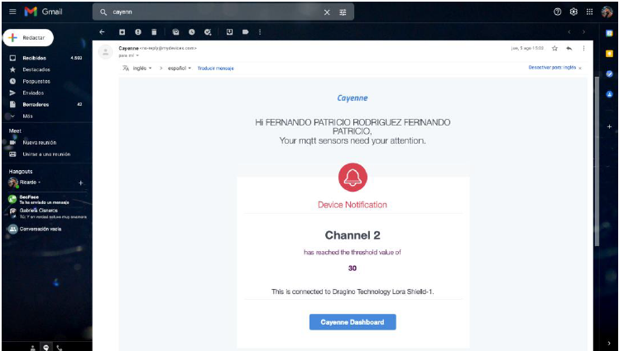
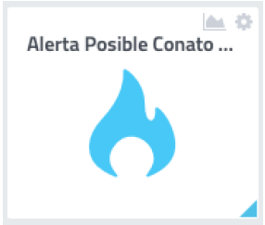
VALIDACIÓN DEL PROTOTIPO
EXPERIMENTO 4
Alerta Dashboard
Alerta Email
Alerta SMS

Slide 26
CONCLUSIONES
Como resultado de la literatura se evaluó diferentes tecnologías de la comunidad científica aplicadas a nivel mundial para determinar un posible conato de un incendio forestal, cabe resaltar que muchas de estas soluciones no han sido probadas en Latinoamérica y tienen un alto valor monetario, nuestro propósito es el minimizar costos y generar un prototipo que utilice componentes de bajo costo que permitan monitorear las condiciones medio ambientales que generan un posible conato de incendio forestal.
Para el desarrollo del prototipo funcional se implementó las herramientas hardware (Módulo de recolección de información conformado por los sensores: sensor de gases (MQ135), sensor de presión barométrica (BMP180), sensor de temperatura y humedad relativa (DHT11), anemómetro, módulo de conexión, sistema empotrado y módulo LoRa) y software (servidor TTN y Cayenne) determinados en el documento. Se instrumentaron los factores que inciden en un posible conato de incendio mediante los sensores establecidos que envían mediante tecnología LoRa los datos a nuestro Gateway y por medio de WiFi son enviados al servidor TTN para ser presentador en un dashboard web. Este prototipo pudo abarcar una gran cobertura con instrumentos de bajo costo y consumo de energía, lo que permite una autonomía de energética de 72 horas continuas.

Slide 27
CONCLUSIONES
La validación y experimentación del prototipo se lo realizo en 3 distintas ubicaciones: la Universidad de las Fuerzas Armadas ESPE (campus sede matriz), en el Sector de Ponciano y el Pinar Alto, siendo así un éxito utilizando los 4 nodos sensores y el Gateway TTN obteniendo una conexión estable a lo largo de hasta 2 días consecutivos con un ritmo de transmisión de datos de 5 minutos y un alcance de alrededor de 250 metros para la transmisión del mensaje de alerta, siendo así efectivo el uso del mismo para la alerta temprana de un posible conato de incendio forestal. Se debe tomar en cuenta que es un prototipo, pero con dispositivos más sofisticados y de mejor alcance se puede llegar hasta distancias superiores a 1 kilómetro.

Slide 28
GRACIAS

